Slide 1
第五章 实验2 多线程
中国科学院软件研究所

Slide 2

任务1
编写程序，在主线程中创建一个新线程。要求在创建新线程时通过arg传入参数，并在新线程中输出运行信息，在结束时返回主线程。
相关知识：
使用下列函数创建线程
第一个参数是指向pthread_t类型数据的指针。线程被创建时，这个指针指向的变量中将被写入一个标识符，我们用该标识符来引用新线程。下一个参数用于设置线程的属性。我们一般不需要特殊的属性，所以只需设置该参数为NULL。我们将在本章的后面介绍如何使用这些属性。最后两个参数分别告诉线程将要启动执行的函数和传递给该函数的参数。

Slide 3
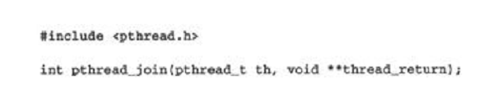
任务1
上面一行告诉我们必须要传递一个函数地址，该函数以一个指向void的指针为参数，返回的也是一个指向void的指针。因此，可以传递一个任一类型的参数并返回一个任一类型的指针。

Slide 4
任务1
第一个参数指定了将要等待的线程，线程通过pthread_create返回的标识符来指定。第二个参数是一个指针，它指向另一个指针，而后者指向线程的返回值。与pthread_create类似，这个函数在成功时返回0，失败时返回错误代码。
编译和链接：
用-D_REENTRANT -lpthread 选项

Slide 5
任务1
包含头文件：
unistd.h stdlib.h string.h pthread.h semaphore.h

Slide 6
任务1
任务一附加：
第一个实验，分别使用函数pthread_exit（）、return 退出线程。再试试exit()退出线程，看看是什么结果, 比较一下三者的异同。
获取进程的退出信息, 在主线程中显示,如 pthread_exit（addr），测试当addr分别为全局、静态、堆、线程内局部变量等内存空间地址时，信息返回的合法性。

Slide 7
任务2
在两个线程之间实现交替执行输出。
要求：例如主线程先输出“this is a thread0”,然后新线程输出“this is thread 2”一直交替直到结束。
同时访问全局变量，修改变量的值，并打印看看输出结果。

Slide 8
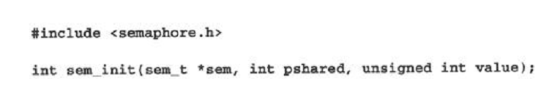
任务3
使用信号量进行线程同步
任务描述：编写程序实现在主线程中输入字符，输入end结束，在副线程中统一字符个数，使用信号量进行同步。
相关知识：
这个函数初始化由sem指向的信号量对象，设置它的共享选项（我们马上就会介绍到它），并给它一个初始的整数值。pshared参数控制信号量的类型，如果其值为0，就表示这个信号量是当前进程的局部信号量，否则，这个信号量就可以在多个进程之间共享。

Slide 9
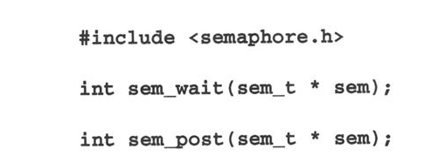
任务3
sem_post函数的作用是以原子操作的方式给信号量的值加1。所谓原子操作是指，如果两个线程企图同时给一个信号量加1，它们之间不会互相干扰信号量的值总是会被正确地加2，因为有两个线程试图改变它。 sem_wait函数以原子操作的方式将信号量的值减1，但它会等待直到信号量有个非零值才会开始减法操作。

Slide 10

任务3
销毁信号量，回收资源。

Slide 11
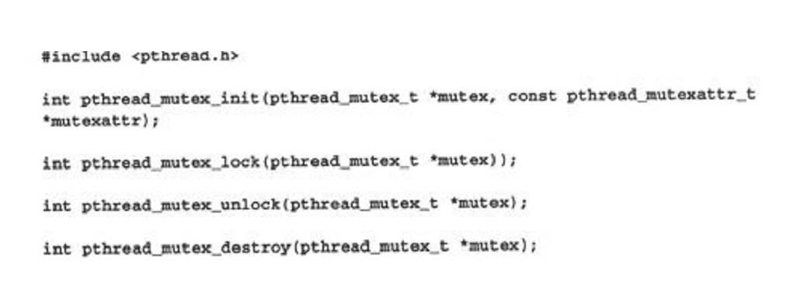
任务4
用互斥量实现同步
任务描述：模拟实现一个简单的火车售票系统，两个线程分别打印出票号，票号不能重复

Slide 12
任务4
这个对象的类型为pthread_mutex_t。pthread_mutex_init函数中的属性参数允许我们设置互斥量的属性，而属性控制着互斥量的行为。在本次试验中用不到，设置为NULL.

Slide 13
任务4
补充： 任务四中要求两个线程交替获取到票号。
考虑用条件变量(参考课件 生产者消费者)

Slide 14
任务5
3个线程不定时写同一全局资源，5个线程不定时读同一全局资源, 读共享，写独占
pthread_rwlock_t 读写锁 读共享，写独占
pthread_rwlock_init
pthread_rwlock_destroy
pthread_rwlock_rdlock
pthread_rwlock_wrlock
pthread_rwlock_tryrdlock
pthread_rwlock_trywrlock
pthread_rwlock_unlock

Slide 15
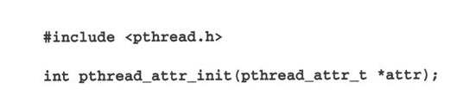
任务6
线程属性设置
任务描述：创建一个脱线线程，即该线程不需要返回到主线程。可以通过修改线程属性来设置。
它的作用是初始化一个线程属性对象。
初始化后再调用

Slide 16
任务6
将第二个参数设置为：PTHREAD_CREATE_DETACHED
然后在创建线程的时候把属性对象作为参数传入就可以了
由于在设置该属性后。不能调用phread_join函数获得线程的退出状态,要求在主线程中自行判断副线程结束与否。

Slide 17
任务7
在主线程中取消创建的线程。
相关知识
发送端：int pthread_cancel(pthread_t thread);
提供一个线程标识符，我们就可以发送请求来取消它。
接收端：int pthread_setcancelstate(int state, int *oldstate);
参数说明
state：可以是PTHREAD_CANCEL_ENABLE允许线程接收取消请求，也可以是PTHREAD_CANCEL_DISABLE忽略取消请求。
oldstate：获取先前的取消状态。如果对它没兴趣，可以简单地设置为NULL。如果取消请求被接受了，线程可以进入第二个控制层次，用pthread_setcanceltype设置取消类型。

Slide 18
任务7
int pthread_setcanceltype(int type, int *oldtype);
参数说明：
type：可以取PTHREAD_CANCEL_ASYNCHRONOUS，它将使得在接收到取消请求后立即采取行动；另一个是PTHREAD_CANCEL_DEFERRED，它将使得在接收到取消请求后，一直等待直到线程执行了下述函数之一后才采取行动：pthread_join、pthread_cond_wait、pthread_cond_timedwait、pthread_testcancel、sem_wait或sigwait。

Slide 19
谢谢 !

